Slide 1




ЭКО-ХРОНО
ЭКО-ХРОНО - энергия будущего, забота о нашей планете!
‹#›

Slide 2


АКТУАЛЬНОСТЬ ПРОЕКТА
Актуальность заключается в отказе от использования невозобновляемых природных ресурсов и сокращении урона наносимого экологии.
Проект решает проблему по утилизации отходов отрасли животноводства.
Проект направлен на сокращение объемов хранения отходов животноводства и снижение затрат на энергоресурсы и удобрения.

Slide 3

ЦЕЛЕВАЯ АУДИТОРИЯ
Средние и крупные сельскохозяйственные предприятия животноводческого направления.
Проект ориентирован на предприятия со среднегодовым поголовьем крупного рогатого скота от 800 голов.
Сегментом проекта является сельское хозяйство.
‹#›

Slide 4

ПРОБЛЕМА
Проблемой является не безопасная утилизация отходов отрасли животноводства, а также высокие затраты на сфере энергоресурсы.
‹#›

Slide 5
РЕШЕНИЕ
В основе решения проблем лежит технология переработки отходов отрасли животноводства в биогаз. В качестве отправной точки стартапа выступают теоретические знания и опыт практического применения полученных знаний.
Технические характеристики установки:
Диаметр биореактора: 4.5 м
Конструкция биореактора модульная,
длина модуля: 12 м
Полезный объем биореактора: 840 м3
Общая длина зигзагообразной конструкции
биореактора: 53 м
Кол-во модулей (может наращиваться или
уменьшатся): 5 шт.
Режим брожения: мезофильно
термофильный
Технологический процесс брожения:
непрерывный
Время брожения: от 12 до 18 суток
Влажность загружаемого субстрата: 75 %
Избыточное давление биогаза: 2 кПа (200 мм. вод. ст.)
Температура брожения в мезофильной секции: от 30С до 40С
Температура брожения в термофильной секции: от 45С до 57С
Количество жидких удобрений на выходе: 65 т/сут
Период перемешивания: 4 раза в сутки по 10 минут
‹#›

Slide 6
ЦЕННОСТЬ, ЦЕННОСТНОЕ ПРЕДЛОЖЕНИЕ
Мы, стартап «Эко-хроно»
Помогаем средним и крупным предприятиям животноводческой отрасли
Решать проблему с безопасной утилизацией отходов животноводства, а также решить вопрос сс тепло- и энергообеспечением и закупкой удобрений для отрасли растениеводства.
В ситуации когда у них нет специализированной территории для безопасного сбора отходов, и отсутствует возможность постоянного обеспечения удаленных секторов производства энергией
С помощью новой технологии биогазовых установок
Получать пользу из отходов животноводства и экономить на этом
‹#›

Slide 7
РЫНОК
Ожидается, что установленная мощность биогазовой установки будет иметь среднегодовой темп роста 3,15% в течение прогнозируемого периода 2022–2027 годов, достигнув значения 21,5 ГВт к 2027 году по сравнению с 17,46 ГВт в 2020 году.
Использование возобновляемых источников, таких как биогаз, может помочь уменьшить растущий углеродный след и тем самым снизить среднюю скорость повышения температуры в мире.
Рынок биогазовых установок в первую очередь обусловлен поддержкой государственной политики и увеличением доли смесей биогаза и биометана.
Россия обладает хорошими предпосылками для быстрого и эффективного развития
биоэнергетики. Это обусловлено тем, что страна обладает большим потенциалом биомассы,
доступной для производства энергии. Постоянным источником биомассы для производства
биогаза могут служить органическая фракция твердых коммунальных отходов и органическая
фракция отходов животноводства и птицеводства, а также донные иловые отложения.
‹#›

Slide 8
КОНКУРЕНТЫ
Конкурентов на рынке в Омской области на данный момент нет.
Так как мы первые на рынке в Омской области, то первостепенной задачей в плане продвижения нашего рынка будет активная маркетинговая кампания. Конкуренцию могут составить аналогичные компании из другиз регионов, нашим преимуществом перед ними будет локальныя близость к клиенту.
Одним из возможных пиар ходов будет выставка АгроОмск.
‹#›

Slide 9
БИЗНЕС-МОДЕЛЬ*
Мы планируем получать доход от установки биогазовых комплексов с учётом индивидуального подхода к заказчику. Помимо продажи и установки, мы буудем получать прибыль с обслуживания оборудования, а также с обучения персонала для предприятия.
‹#›

Slide 10
ТЕКУЩИЕ РЕЗУЛЬТАТЫ
На данный момент мы располагаем теоретическими знаниями и практическим опытом в сфере использования биогазовых установок. Также у нас уже имеется корпоративный заказ на установку биогазового оборудования.

Slide 11
КОМАНДА СТАРТАПА
РОЛЬ | ФАМИЛИЯ ИМЯ | ФОТО
ЛИДЕР (CEO) | Мальцев Максим
ТЕХНОЛОГ, РАЗРАБОТЧИК (CTO) | Пузанов Александр
МАРКЕТОЛОГ (СMO) | Додонова Екатерина
‹#›

Slide 12

ПЛАНЫ РАЗВИТИЯ
Планы развития, основные укрупненные задачи
План-график на ближайшие 2-4 недели
ЧТО ДЕЛАЕМ | СРОК | ОТВЕТСТВЕННЫЙ
Окончательное оформление проекта | 2 недели | Пушкин Сергей
Расчет экономического эффекта | 1 неделя | Маринина Рената
Оценка окупаемости проекта | 1 неделя | Полонская Лиана
Анализ поставщиков оборудования | 2 недели | Колмогорова Алиса
‹#›

Slide 13
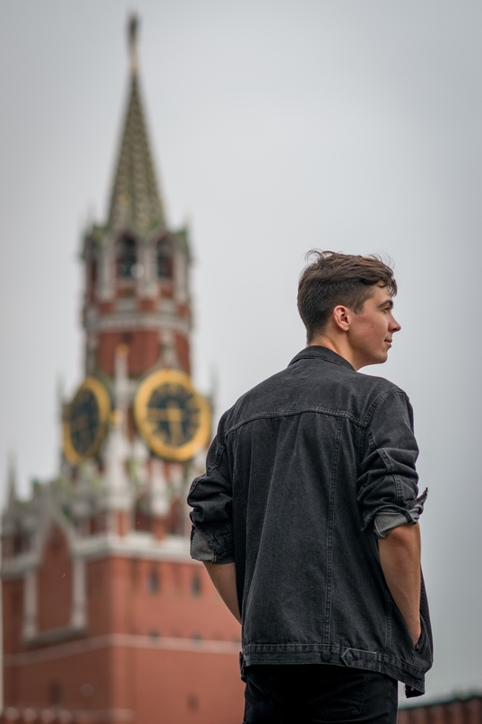

КОНТАКТЫ ЛИДЕРА
Мальцев Максим Олегович
+7-960-995-59-29
mo.maltsev2018@.omgau.org
‹#›

